Slide 1
Desarrollo de software en contextos industriales
Tercera clase

Slide 2
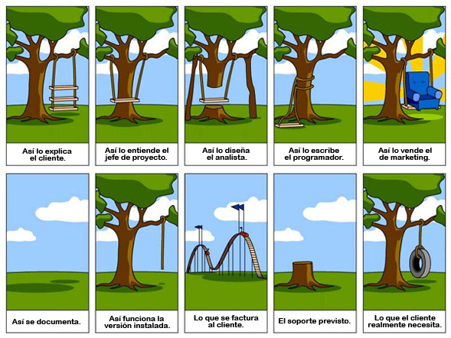
Desarrollo de software
http://www.desarrollo-software.com/
Notes:
Imagínese que quiere usted comenzar la construcción de una vivienda y para ello solicita presupuesto a dos constructores. El primero, un tanto charlatán, le dice que usa una nueva tecnología de construcción con la que puede hacerle su casa en dos meses, que puede comenzar mañana mismo y que sólo le costará 60.000€. Este constructor dice tener personal de primera calidad, que ha usado está tecnología para hacer varias obras anteriormente. El segundo constructor, más sosegado, le dice que lo primero que debe hacer es sentarse con usted para discutir que tipo de vivienda le gustaría construir y luego una vez que usted le haya transmitido sus requisitos y necesidades, elaborarán juntos un proyecto inicial de lo que pretende hacer para su revisión. Una vez usted apruebe este estudio preliminar, elaborarán juntos el proyecto definitivo y planificarán los tiempos y costes del resto del trabajo a realizar. Esta fase inicial tendrá un coste de 6.000€.
¿Con cuál de los constructores se sentiría usted mejor? El primero de ellos quiere comenzar a construir su vivienda, no tiene demasiado interés en el como, ya lo irá viendo… Ni en estimar el tiempo que le llevará… No cuenta con ningún dato más que la inquietud transmitida por parte de su potencial cliente, pero sin embargo se atreve a proporcionarle un presupuesto. El segundo quiere entender que pretende usted construir, para ello creará un modelo y posteriormente una vez que sabe lo que usted necesita, lo construirá utilizando la metodología adecuada para planificar costes y tiempos.
Obviamente, el segundo le ofrece una primera fase que es imprescindible para que el proyecto tenga éxito. Lo primero es entender lo que usted necesita, antes de hacer algo que luego no cumpla sus expectativas. Esto último es lo que pasa en la mayoría de los desarrollos de aplicaciones que resultan insatisfactorios después de haber empleado gran cantidad de tiempo y recursos.
Es recomendable el uso de ingeniería para el desarrollo de software. Han de planificarse cada una de las fases y etapas del desarrollo, como en cualquier otro proyecto. Esto que parece tan lógico y tan trivial, es increíble como en la mayoría de las ocasiones no es tenido en cuenta. Si usted quiere que su proyecto tenga éxito trabaje con aquellos que usan la metodología adecuada, y no con los que le ofrecen bajo coste sin ni siquiera plantear un análisis previo. Añada la ingeniería de software al desarrollo de sus aplicaciones, lo agradecerá…

Slide 3
Cambios en el software
«No hay nada permanente, excepto el cambio» Heráclito 500 años AC.
«Sin importar en qué momento del ciclo de vida, el sistema cambiará y el deseo de cambiarlo persistirá a lo largo de todo el ciclo de vida» Bersoff et al 1980

Slide 4
Control de cambio
«El control de cambio es vital. Pero las fuerzas que lo hacen necesario también lo hacen desconcertante»
«Una pequeña perturbación de código puede crear una gran falla del producto. Pero también puede corregir un gran fallo»
«Mucho control al cambio creará problemas y muy poco control creará otros problemas»
James Back.

Slide 5
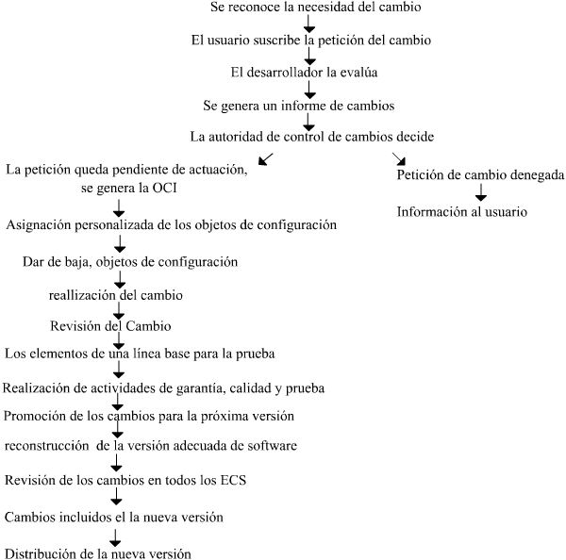
Proceso de control de cambio

Slide 6
Control de cambios
Una petición de cambio se evalúa para :
Valorar el mérito técnico.
Potenciales efectos colaterales.
Impacto global sobre otros efectos de configuración y funciones del sistema.
Costo proyectado de cambio.
Resultado de evaluación es un reporte para la ACC (Autoridad de control de cambios).
Por cada cambio aprobado se genera una orden de cambio de ingeniería (OCI) debe describir el cambio, restricciones y criterios para revisar y auditar.

Slide 7
Proceso de control de cambios
El objeto que se va a cambiar se coloca en un directorio controlado por los Ingenieros de software (exclusivamente)
El sistema de control de versión, actualiza la versión original una vez que realiza el cambio, puede bajarse un respaldo del anterior y aplicar actividades SQA.
El control de versión debe realizar:
Control de acceso: determina qué ingenieros tienen permisos para modificar un objeto en particular.
Control de sincronización: garantiza que cambios paralelos realizados por dos personas diferentes no se sobreescriban mutuamente.

Slide 8
Cambios en el software
Sin importar el dominio de la aplicación su tamaño y su complejidad el software de computación evolucionará con el tiempo.
El cambio ocurre cuando:
Se corrigen errores
Cuando el software se adapta a un nuevo entorno
Cuando el cliente solicita nuevas características o funciones.
Cuando se somete a una reingeniería para ofrecer beneficios en un contexto moderno

Slide 9
Cambios en el software
Leyes derivadas del análisis de cambios en el software de grado industrial:
Ley del cambio continuo. El software que se implementó en un contexto de cómputo del mundo real y que, por lo tanto, evolucionará con el tiempo, deben adaptarse continuamente.
Ley de complejidad creciente. Conforme el sistema evoluciona su complejidad aumenta.
Ley de autorregulación. El proceso de evolución del sistema es auto regulable con medidas de distribución del producto.

Slide 10
Cambios en el software
Leyes derivadas del análisis de cambios en el software de grado industrial:
Ley de conservación de estabilidad organizativa. Para el sistema en evolución, la tasa de actividad global efectiva promedio no varía durante el tiempo de vida del producto.
Ley de conservación de familiaridad. Mientras el sistema evoluciona todo lo asociado con él debe mantener el dominio de contenido y comportamiento ( desarrolladores y usuarios)
Ley de crecimiento continuo. El contenido funcional de os sistemas debe aumentar continuamente para mantener la satisfacción del usuario durante su tiempo de vida. (Windows7)
Ley de declive de la calidad. La calidad de los sistemas declinará a menos que se mantenga y adapten rigurosamente a los cambios del entorno operativo.
Ley de realimentación del sistema. Los procesos evolutivos constituyen sistemas de realimentación mutinivel, multibucle y multiagente, y deben tratarse como tales para lograr mejoras significativas.

Slide 11
Preocupaciones existentes
Existen 7 riesgos en proyectos de software:
Gestión
Clientes y usuarios
Requerimientos
Estimación y programación de actividades
Jefe del proyecto
Proceso de desarrollo de software
Personal de desarrollo.

Slide 12
Preocupaciones existentes
Gestión
Falta de compromiso y/o disponibilidad del cliente usuario, puede dejar al jefe sin autoridad.
Clientes/Usuarios
Falta de involucramiento del usuario en cualquier etapa de desarrollo también tendrá un impacto negativo.

Slide 13
Preocupaciones existentes
Requerimientos
La falta total o parcial de comprensión del problema y su entorno conduce a requerimientos incompletos y por tanto serios riesgos al proyecto.
Estimación de esfuerzo y programación de actividades
La obtención de requerimientos de incompletos o de mala calidad puede provocar una estimación de esfuerzo inapropiada y pobre estimación de recursos.
La experiencia es vital en la estimación.

Slide 14
Preocupaciones existentes
Gestión del proyecto
Las buenas prácticas de gestión están relacionadas con gestión del riesgo.
La efectiva gestión está asociada a personas, problemas y procesos.
Desarrolladores
Control sobre el proyecto para evitar que los desarrolladores trabajen horas extras.
Crecimiento personal.

Slide 15
Preocupaciones existentes
Proceso de desarrollo de software.
Implica planificación, ejecución y control del proyecto.
Una de las áreas más débiles es el análisis , seguimiento y control de riesgos.

Slide 16
Soportabilidad del software
Para dar soporte efectivo al software de grado industrial, su organización deben poder realizar correcciones, adaptaciones y mejoras que son parte del mantenimiento.
La organización debe proporcionar actividades de soporte que incluyen:
Soporte operativo en marcha.
Soporte al usuario final.
Actividades de Reingeniería durante el ciclo de vida completo del software.

Slide 17
Soportabilidad del software
«Soportabilidad del software es la capacidad de dar soporte de un sistema de software durante toda la vida del producto. Esto implica satisfacer cualquier necesidad o requisito, pero también cualquier equipo, infraestructura de soporte, software adicional, instalaciones, mano de obra o cualquier otro recurso para mantener el software operativo y capaz de satisfacer su función» Pressman

Slide 18
Soportabilidad del software
Soportabilidad es uno de los factores de calidad, que debe considerarse durante las etapas de análisis y diseño.
Debe considerarse como parte del modelo o especificación de requisitos.
Y considerarse mientras el diseño evoluciona y comienza la construcción.
Por ejemplo: necesidad de software anti errores (nivel de componente y código).
El personal debe tener acceso a una base de datos que contenga todos los defectos ya encontrados. Esto permitirá examinar defectos similares y brindar un medio para un diagnóstico más rápido.
La soportabilidad también demanda dar soporte diario a los conflictos del usuario final (instalación operación y uso de la aplicación)

Slide 19
Refactoring

Slide 20
Refactoring
Es una técnica disciplinada para reestructurar el cuerpo del código alterando su estructura interna sin cambiar su comportamiento externo.
Cada refactorización debe ser pequeña, para evitar, el sistema debe trabajar correctamente luego de cada refactorización.
La restructuración del código modifica el código fuente y/o los datos con la intención de hacerlos sensibles a cambios futuros.
La reestructuración no modifica la estructura del programa
Se enfoca en detalles pequeños de módulos individuales o sobre estructuras de datos locales definidas en los módulos.
Si el esfuerzo de reestructuración se extiende más allá de las fronteras del módulo y abarca la arquitectura del software la reestructuración se convierte en Ingenierías hacia adelante.
La reestructuración ocurre cuando la arquitectura básica de una aplicación es sólida, aún cuando el interior técnico necesite trabajarse.
Se inicia cuando grandes partes del software son aprovechables y solo un subconjunto de datos y módulos necesitan modificación.
Pressman, (septima edición)

Slide 21
Reestructuración de código
Se realiza para producir un diseño que produzca la misma función pero con mayor calidad que el programa original.
Se usan técnicas
Técnicas de simplificación de lógica. Modelar la lógica del programa.
Uso de Herramientas de reingeniería.

Slide 22
Reestructuración de datos
Primero debe realizarse una actividad de ingeniería inversa llamada «análisis del código fuente» Evaluar las definiciones de datos y objetos, obtener información sobre el flujo de datos, entender las estructuras de datos, esta actividad se llama análisis de datos
Luego se rediseña los datos. Primero se estandariza el registro de datos, así se logra consistencia entre los items de datos o formatos. Otro rediseño se llama racionalización de los nombre de datos, garantiza que la nomenclatura usada siga estándares.
Cuando la reestructuración va más allá de la reestructuración o racionalización podría significar traducir una base de datos a otra.
Notes:
En ocasiones es difícil diferenciar entre reestructuración extensa o redesarrollo.

Slide 23
Evolución del software
Evolución de software se considera a la generación de una nueva versión a partir de una versión anterior operativa.
Con el mantenimiento el software evoluciona.
Gran parte de lo que se trata la ingeniería de software es acerca de la construcción de sistemas que muestren alta mantenibilidad.

Slide 24
Características de software mantenible
Qué es mantenibilidad:
El software mantenible muestra modularidad efectiva.
Usa patrones de diseño que permiten facilidad de comprensión.
Se construyó con estándares y convenciones de codificación bien definidos que conducen a código fuente auto documentable y comprensible.
Experimentó técnicas de aseguramiento de calidad, que descubrieron potenciales problemas de mantenimiento antes que el software se liberara.
Creados por Ingenieros de software que descubrieron que aunque no estén presentes deberán realizarse cambios.
Tanto el diseño como la implementación debe auxiliar a la persona que realice el cambio.

Slide 25
Reuso de software
Segmentos de código
Librerias y frameworks
Compontes
Líneas de Productos

Slide 26

Gestión de Proyectos
Gestión del proyecto
Gestión de recursos
Gestión de riesgo
Gestión de tareas
Gestión de portafolio
Gestión de documentación

Slide 27
Bibliografía
http://www.lsi.us.es/docencia/get.php?id=2468
Pressman R (2010), Ingeniería de software (septima edición)

Slide 28
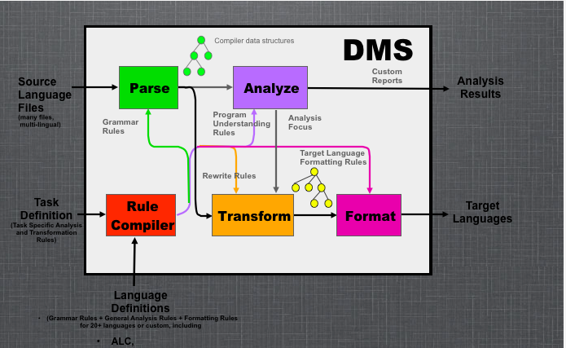
Tarea
Identificar una herramientas para refactoring. Investigarla y exponerla.
Trabajo para grupos de 2 personas.
No deben exponer la misma herramienta. (coordinar entre grupos)
DMS Software Rengineering Toolkit www.semdesigns.com
Clone Doctor www.semdesigns.com
PlusFort www.polyhedron.com
Cualquier otra herramienta, consultar.

